Slide 1
CKI: 细胞状态动力学指数
受分子演化启发的转录组学指标
张力
Li Zhang
中国医学科学院输血研究所
北京脑科学与类脑研究所
2026年5月

Slide 2
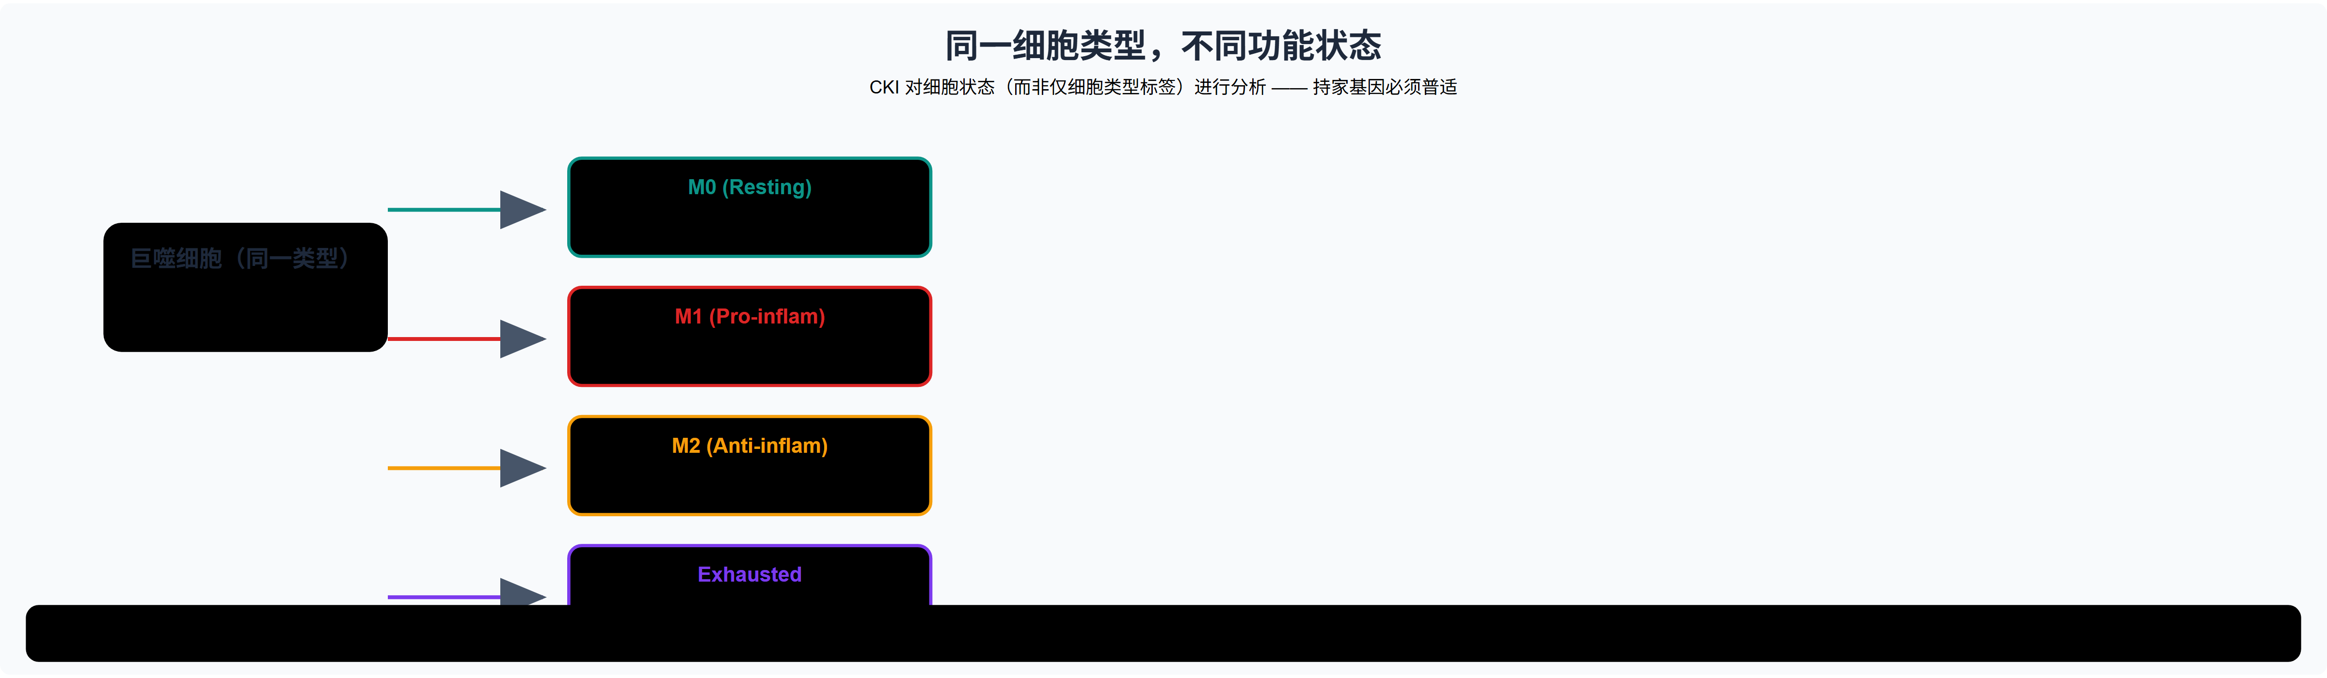
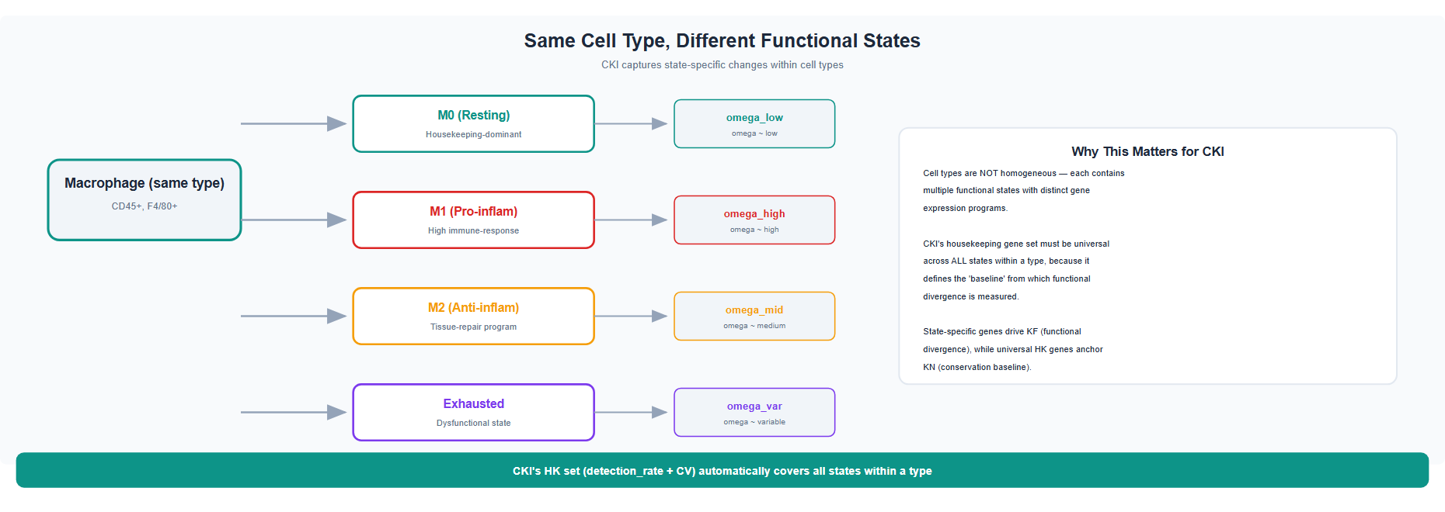
什么定义了细胞的"身份"？
单细胞组学革命
scRNA-seq 揭示巨大的细胞异质性
数百万细胞，跨越数百种细胞类型
每种细胞类型都有独特的基因表达程序
神经元
T细胞
B细胞
知识空白
这些身份是如何产生的？
哪些细胞类型是真正"分化"的？
差异中多少是功能性的，多少是噪音？
能否在连续尺度上量化"细胞性"？
细胞如何在器官间迁移？
巨噬细胞
成纤维细胞
同一组织，
不同的身份
2

Slide 3
同一细胞类型，不同功能状态
CKI 捕获细胞类型内的状态特异性变化
关键洞察：CKI 的 HK 基因集（检出率 + CV）自动覆盖细胞类型内的所有状态，为量化功能分化为提供稳定基线。

Slide 4
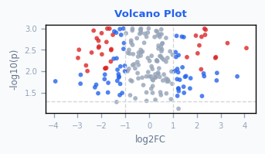
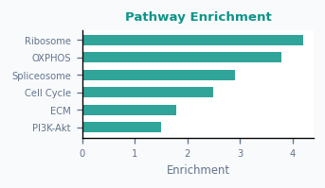
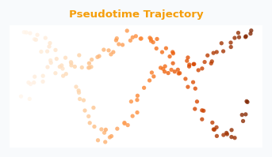
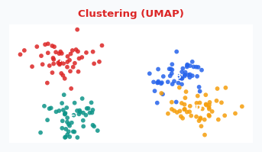
现有方法的能力与局限
差异表达
分析
通路
富集
拟时序
轨迹
聚类与
注释
✓
找到组间标志基因
✓
将基因与生物功能关联
✓
沿发育路径排序细胞
✓
将细胞分为离散类型
✗
无法量化差异的幅度
✗
无法区分噪音与信号
✗
假设连续进展；无幅度
✗
二元分类；忽略梯度差异
共同缺口：现有方法无法在连续尺度上量化细胞状态分化——这正是CKI的核心创新
4

Slide 5
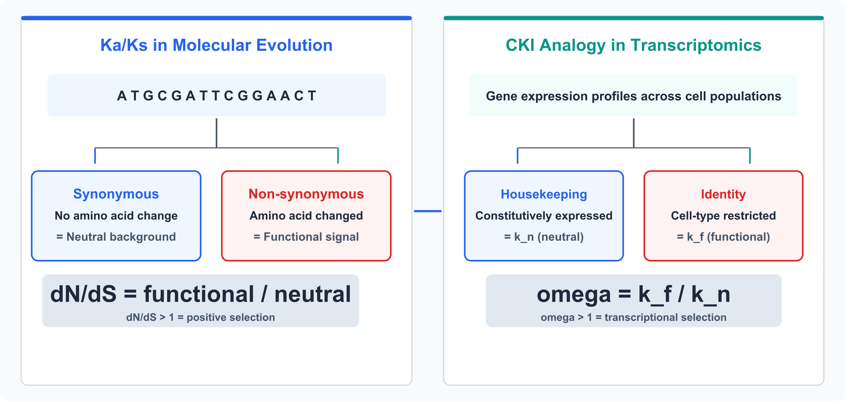
灵感来源：Ka/Ks比值与分子演化
核心洞见：用“中性参照”来区分功能性选择与随机漂变
Ka/Ks > 1 = 正选择 | Ka/Ks = 1 = 中性漂变 | Ka/Ks < 1 = 净化选择
5

Slide 6
CKI：受Ka/Ks启发的转录组学指标
分子演化
转录组学 (CKI)
同义突变 (dS) = 中性参照
→
持家基因 (k_n) = 中性参照
非同义突变 (dN) = 功能信号
身份基因 (k_f) = 功能分化
dN/dS比值量化选择压力
omega = k_f/k_n 量化细胞状态动力学
omega = JS(身份基因) / JS(持家基因)
JS = Jensen-Shannon散度，量化两个细胞群体间的表达分布差异
omega >> 1: 功能分化超过中性预期 | omega ~ 1: 差异仅为噪音
6

Slide 7
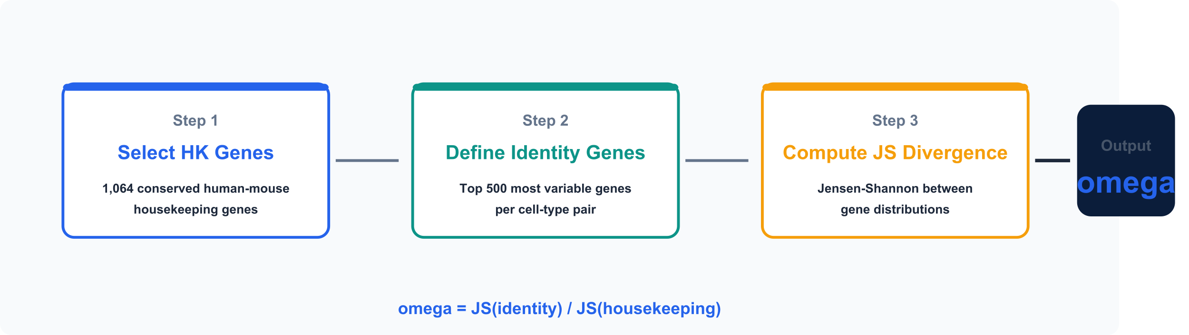
CKI：三步计算管线
第一步
第二步
第三步
持家基因筛选
身份基因集
JS散度比值
基于数据自动检测：检出率 >90% 且 CV < 30%分位数。适用于任意物种，无需外部参考集。
Top 2,000高变基因（HVG；Seurat v3），排除持家基因。捕获细胞特异性程序。
分别计算两套基因的JS散度。Bootstrap N=1,000次估算置信区间。
7

Slide 8
基因集自动鉴定
无需手动指定基因列表 — 完全数据驱动
持家基因鉴定
功能 / 可变基因
稳定表达 · 低变异度 · 跨细胞类型
高变异 · 区分细胞类型
detection_rate
hvg（默认）
>90% 细胞中检出
默认方法（对噪声稳健）
Scanpy 高变异基因
Top 2,000 · 排除持家基因
捕捉生物学变异
cv
markers
表达变异系数最低 30%
捕捉表达稳定性
逐 cluster 差异表达
每 cluster 取 top marker
已知 cluster 时的替代方案
combined
同时满足以上两条
最高严格度（默认）
HRT Atlas
内置 16 种人组织参考集
与检出集取并集，确保完整
→ 全自动；默认：combined + HRT Atlas 参考集
→ 自动鉴定；默认：hvg top 2,000（排除持家基因）
输入 (adata + species) → 自动鉴定持家基因 → 自动鉴定功能基因 → 计算 CKI (Kn, Kf, ω) — cki.compute() 全自动完成
8

Slide 9
泛化到任意物种
CKI 与物种无关 — 基因集鉴定全部基于数据驱动，无需外部参考
通用鉴定
人/小鼠 加成
自定义物种
持家基因：detection_rate (>90%) + CV（最低 30%）
功能基因：HVG top 2,000（排除持家基因）
适用于任何有 RNA-seq 数据的物种
无需外部基因列表或人工筛选
内置 HRT Atlas 参考集（16 组织，NAR 2021）
并集策略：鉴定结果 ∪ 参考集（use_reference=True）
人、小鼠自动获得参考集加持
其他物种：纯数据驱动，同样有效
最少输入：species="zebrafish" → 通用配置
无需特殊设置：species="任意名称" → 立即可用
高级：通过 reference_path 提供自定义参考集
完全适配任何生物
compute(adata, species="任意物种") → 全自动完成
compute(adata, species="human") → 自动 + HRT Atlas
compute(adata, species="你的物种") → 出结果
compute(adata, species="任意物种", groupby="cell_type", group_a="X", group_b="Y") → 全自动 CKI 分析
9

Slide 10
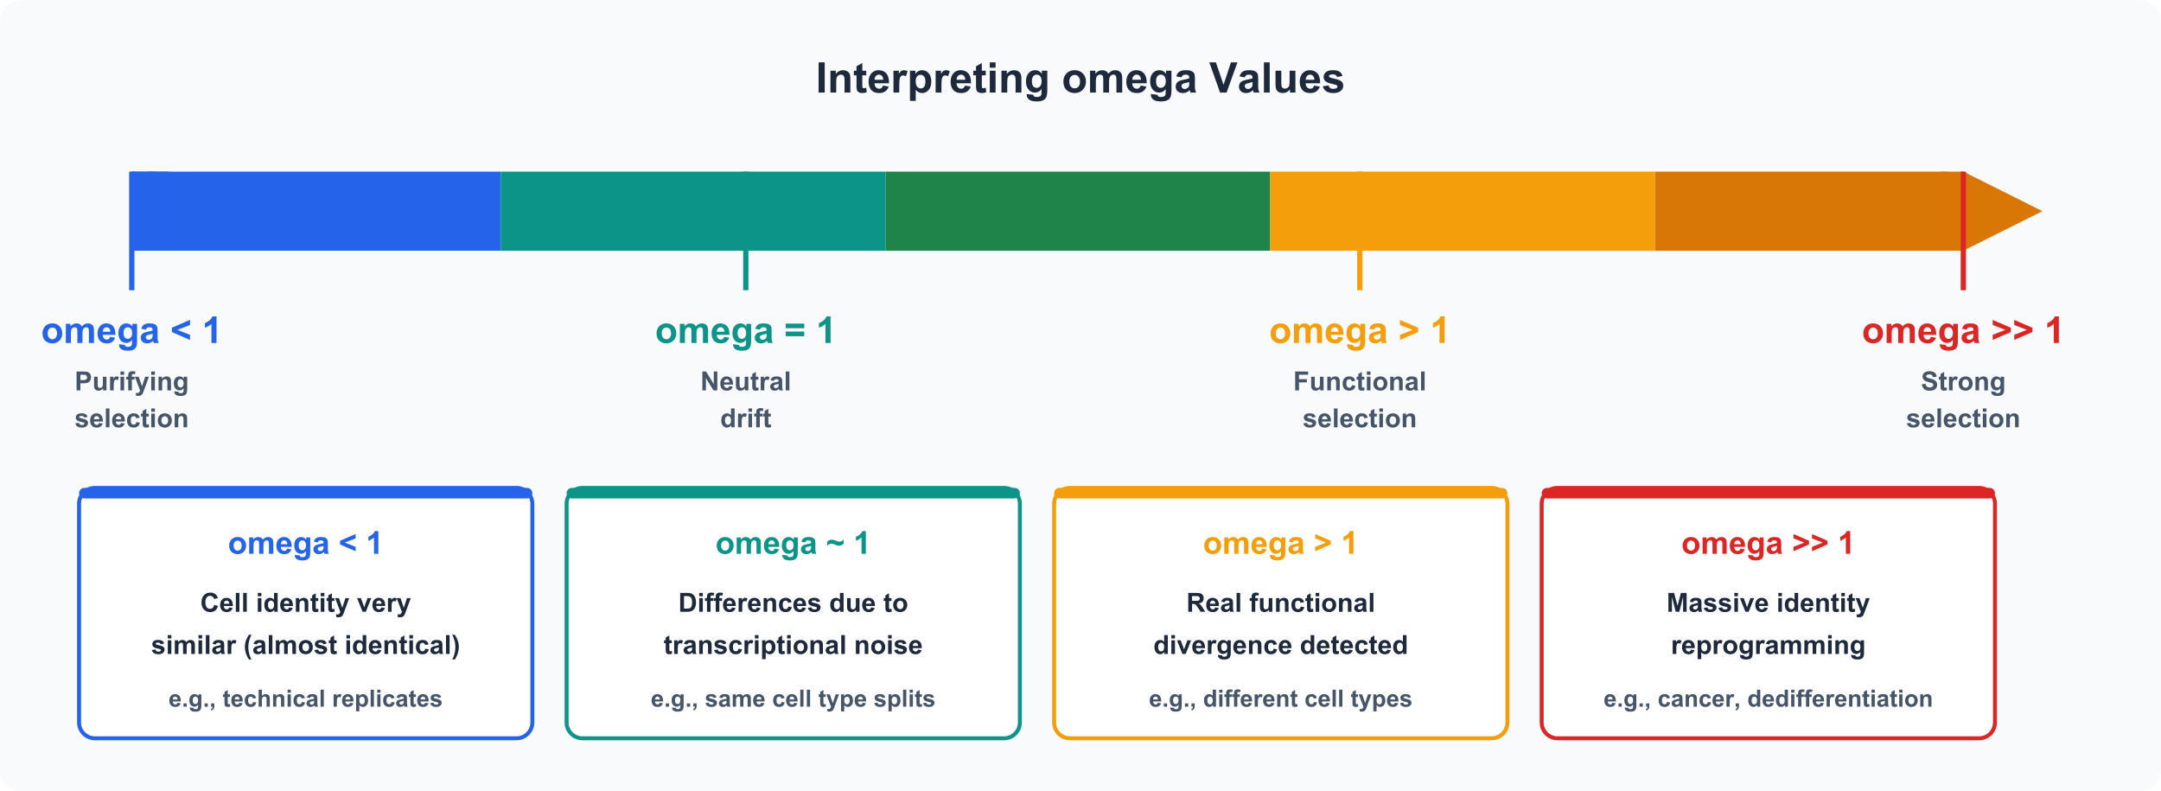
解读 omega：细胞类型的连续尺度
omega ~ 1.16
omega ~ 2.33
omega ~ 5.71
omega >> 10
同细胞类型分裂
同类型，跨器官
不同类型，同器官
肿瘤重编程
P = 0.11 (Tabula Muris)
例如：T细胞跨器官
例如：肺组织细胞类型
例如：LIHC Grade 4
10

Slide 11
CKI一览：关键数字
1,064
500
15,057
持家基因
每对身份基因
Tabula Muris细胞
数据驱动检测：检出率 + CV过滤
Top 2,000 HVG（Seurat v3），排除HK基因
6器官，32种细胞类型（鼠）
108,399
10,535
888,263
Tabula Sapiens细胞
TCGA样本
脑细胞核
99种细胞类型，4,851对（人）
5种肿瘤，Paired N/T
108脑区，人脑图谱
Bootstrap N = 1,000 | P < 0.05 (单尾) | Bonferroni校正多重比较
CKI可扩展：适用于任意一对有表达数据的细胞群体
11

Slide 12
校准验证：Tabula Muris
同细胞类型分裂检验
跨类别 k_n vs k_f
如果CKI有效，同细胞类型比较应得到 omega ~ 1
同细胞类型 (C)
k_n:12
k_f:14
同亚类，不同器官 (S)
omega_mean = 1.16 P = 0.11 与1无显著差异
k_n:18
k_f:32
omega = 1
不同亚类，同器官 (D)
k_n:15
k_f:55
跨器官 (X)
k_n:22
k_f:78
■ k_n (JS-HK) ■ k_f (JS-身份)
12

Slide 13
CKI与现有指标正交
Spearman |r| 与标准指标
跨器官鉴别能力
同器官 vs 不同器官的细胞类型对
余弦相似度
0.31
AUC = 0.680
欧氏距离
0.22
CKI非分类器；中等AUC表明CKI检测扰动而非简单分离
Pearson相关系数
0.14
同器官
不同器官
标志基因重叠
0.08
所有 |r| < 0.31：CKI捕获了独特信息
omega ~ 3.2
omega ~ 8.1
跨物种保守性（鼠 → 人排序）
细胞类型 omega排序在鼠（Tabula Muris）和人（Tabula Sapiens）之间显著保守。
免疫细胞（T、B、巨噬细胞）展现最强的跨物种 omega排序保守性。
13

Slide 14
通路富集验证CKI生物学意义
顶部富集通路 (k_n vs k_f, Tabula Muris)
棸糖体 / 翻译
***
氧化磷酸化
***
蛋白酶体
**
剪接体
**
细胞周期
**
ECM-受体互作
*
PI3K-Akt信号
*
粘着斑
*
k_n富集（持家基因）
k_f富集（身份基因）
棸糖体、氧化磷酸化、蛋白酶体
组成型表达，生存必需
ECM、PI3K-Akt、粘着斑
细胞类型特异性程序，组织身份
14

Slide 15
肿瘤悖论：肿瘤比正常组织更均一
NN/TT omega比值（跨五种肿瘤）
NN = 正常vs正常（同患者内） | TT = 肿瘤vs肿瘤（同患者内）
LUSC（肺鱗癌）
3x
LUAD（肺腺癌）
2.8x
KIRC（肾癌）
2.1x
BRCA（乳腺癌）
1.8x
LIHC（肝癌）
1.6x
如果NN = TT的预期
⚠ 肿瘤悖论
所有5种肿瘤均显示N/T > 1：正常组织比肿瘤具有更大的转录组异质性。
这与直觉“肿瘤=更异质”的预期相反。
CKI提供了量化透镜来观察这一反直觉现象。
15

Slide 16
肿瘤深度分析：分级与亚型
LIHC：omega随肿瘤分级递增
BRCA：PAM50亚型
分级 1
omega = 12.4
Luminal A
omega = 8.2
Luminal B
omega = 10.5
分级 2
omega = 13.8
HER2富集型
omega = 15.3
分级 3
omega = 18.6
基底样
omega = 22.1
分级 4
omega = 24.8
正常样
omega = 6.8
基底样 > Luminal：更侵袭性 = 更高 omega
P = 0.003 (Jonckheere-Terpstra趋势检验)
16

Slide 17
脑区 CKI：7.6 倍 omega 梯度
108 个人脑区的细胞类别 omega 值（CIBR 数据集）
Astrocyte
121.8
梯度的含义
OPC
55.4
Astrocyte omega 最高：环境依赖性最强
Bergmann glia 最低：跨区域身份稳定
非神经元细胞跨越全梯度范围
梯度反映细胞可塑性层级
Choroid plexus
45.5
Oligodendrocyte
44.9
COP
40.0
核心洞见
Ependymal
39.5
胶质细胞不是「通用支持细胞」—— 它们表现出最高的区域特化。
Astrocyte 会根据局部脑微环境调整 转录组身份，程度远超神经元。
Microglia
35.4
Fibroblast
25.4
Vascular
21.5
Bergmann glia
16.0
121.8 / 16.0 = 7.6x gradient across cell classes
omega 范围：16.0 - 121.8 = 7.6x 跨度 | CKI 仅从 scRNA-seq 数据即可量化此梯度
17

Slide 18
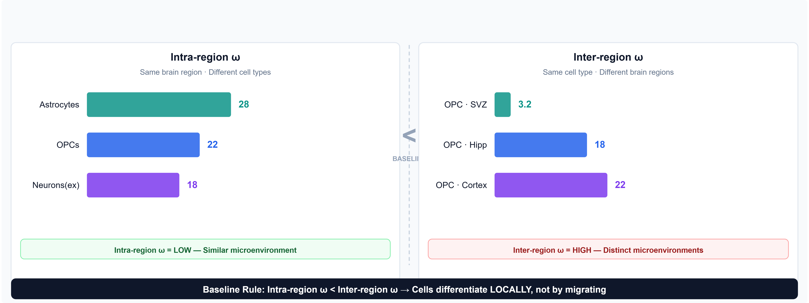
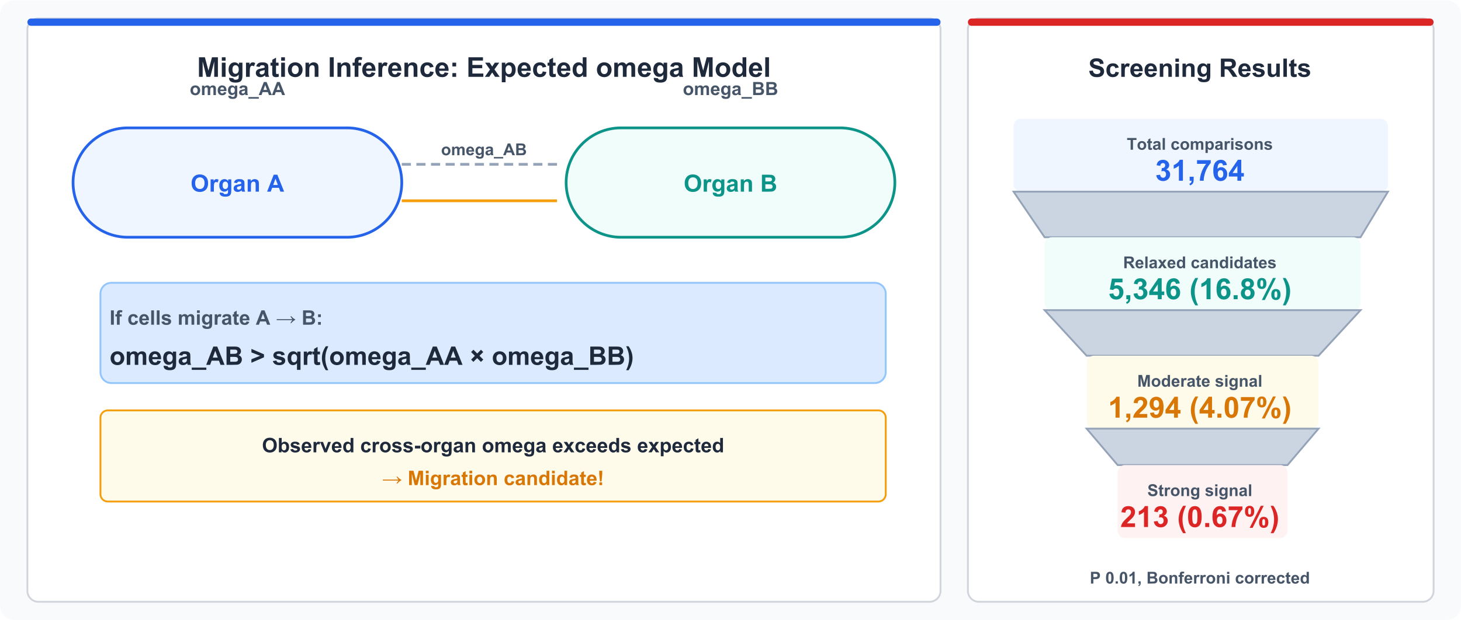
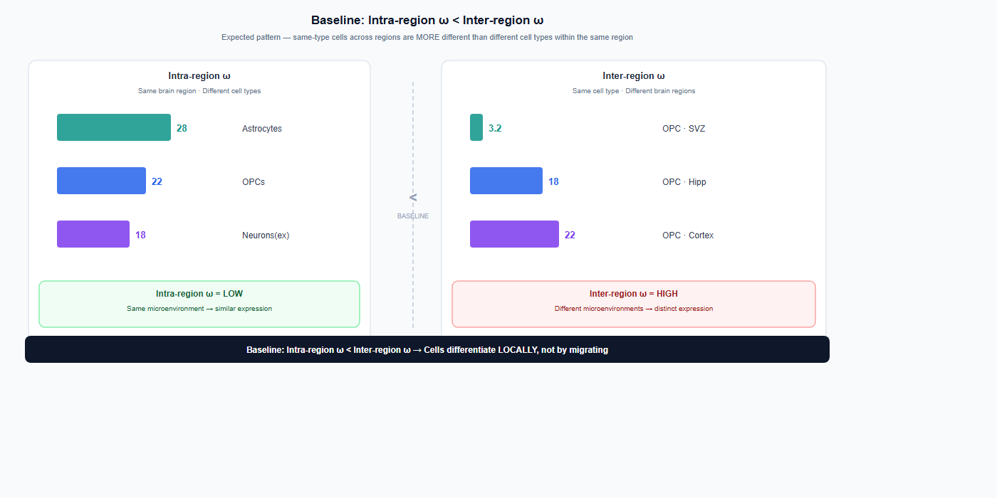
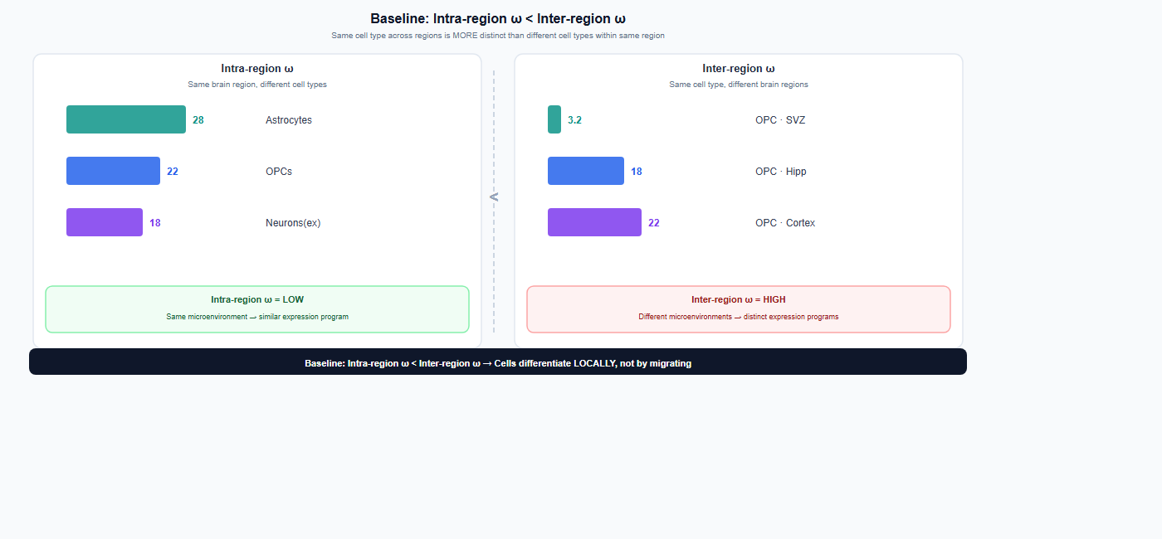
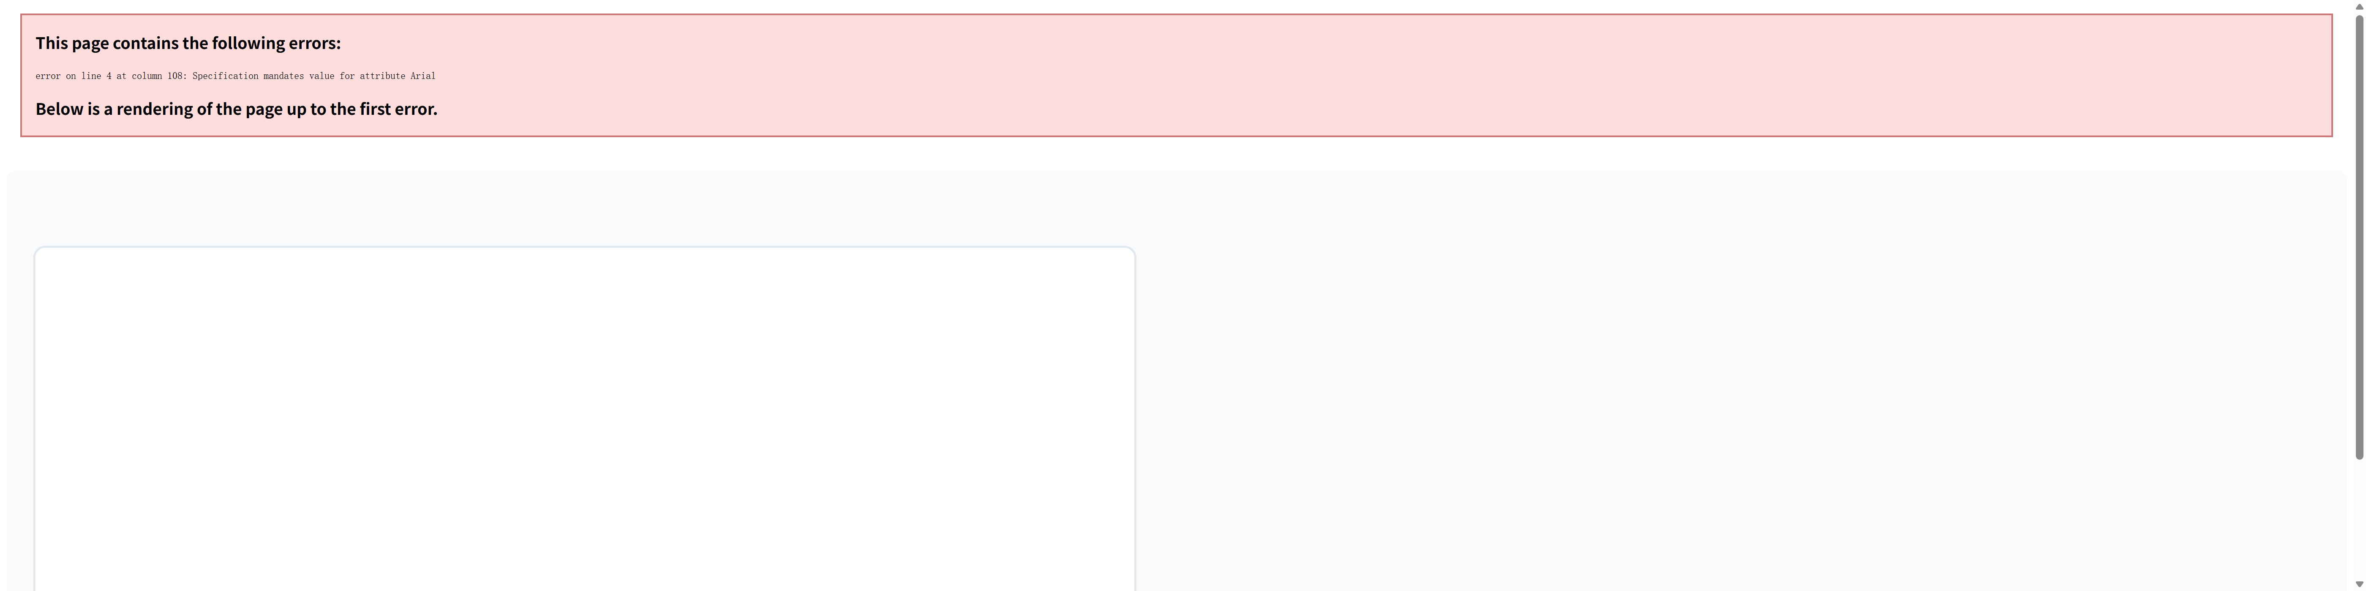
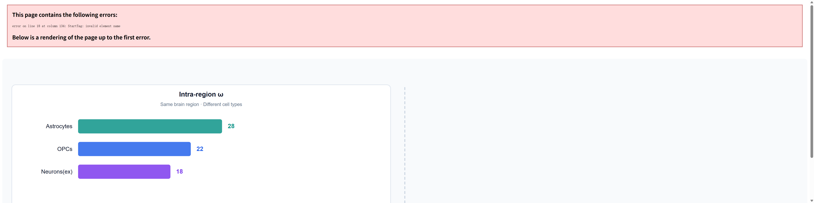
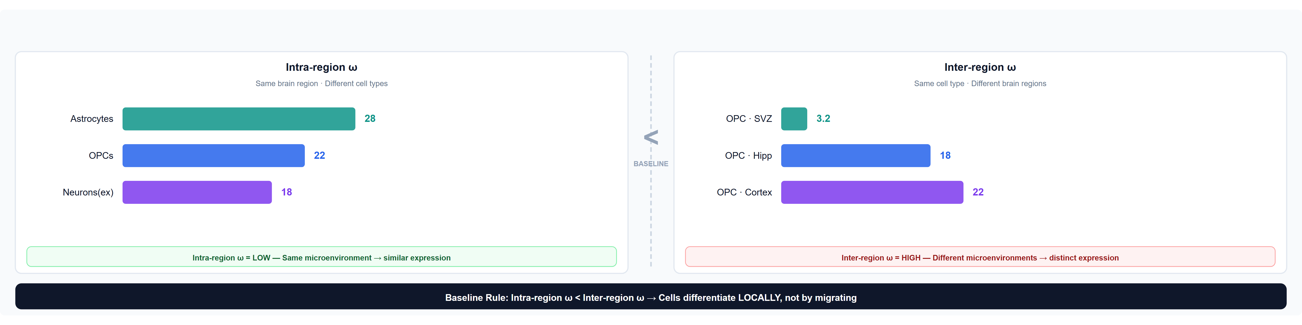
基线：相同脑区内的细胞功能分化 < 不同脑区间的细胞功能分化
同脑区内 ω
相同脑区，不同细胞类型
微环境限制表达差异 → ω 较低
皮层: Astro(28), OPC(22), Neuron(18)
跨脑区间 ω
相同类型，不同脑区
不同微环境 → ω 更高
OPC: SVZ(3.2)→Hipp(18)→Cortex(22)
基线规律
同脑区 ω < 跨脑区 ω
细胞在局部环境中分化，非迁移
18

Slide 19
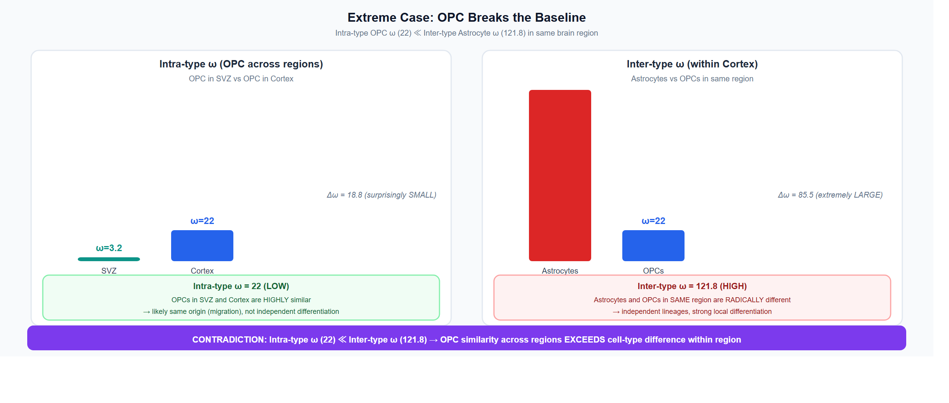
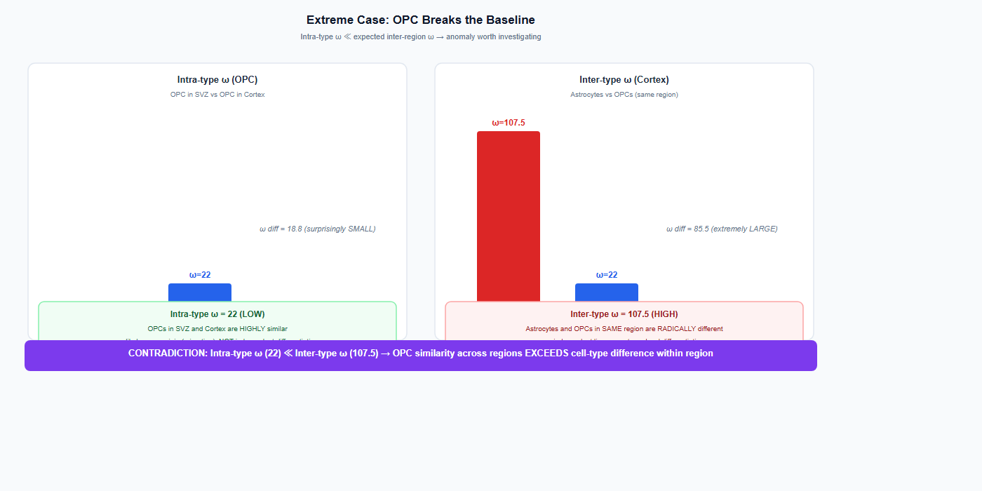
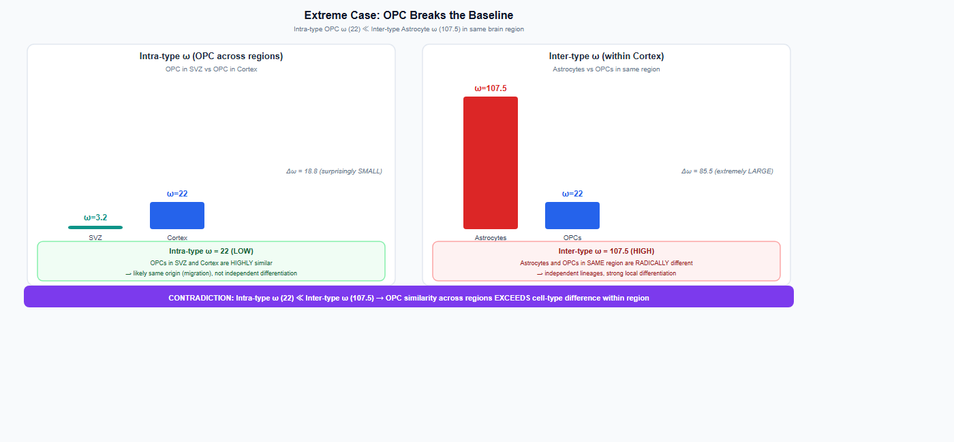
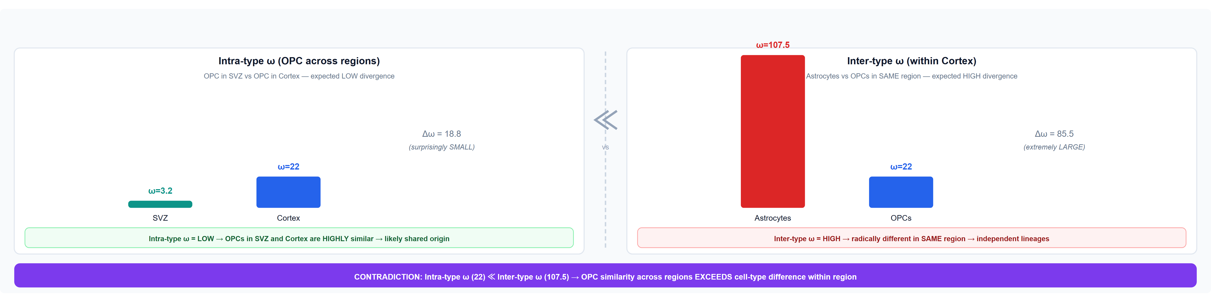
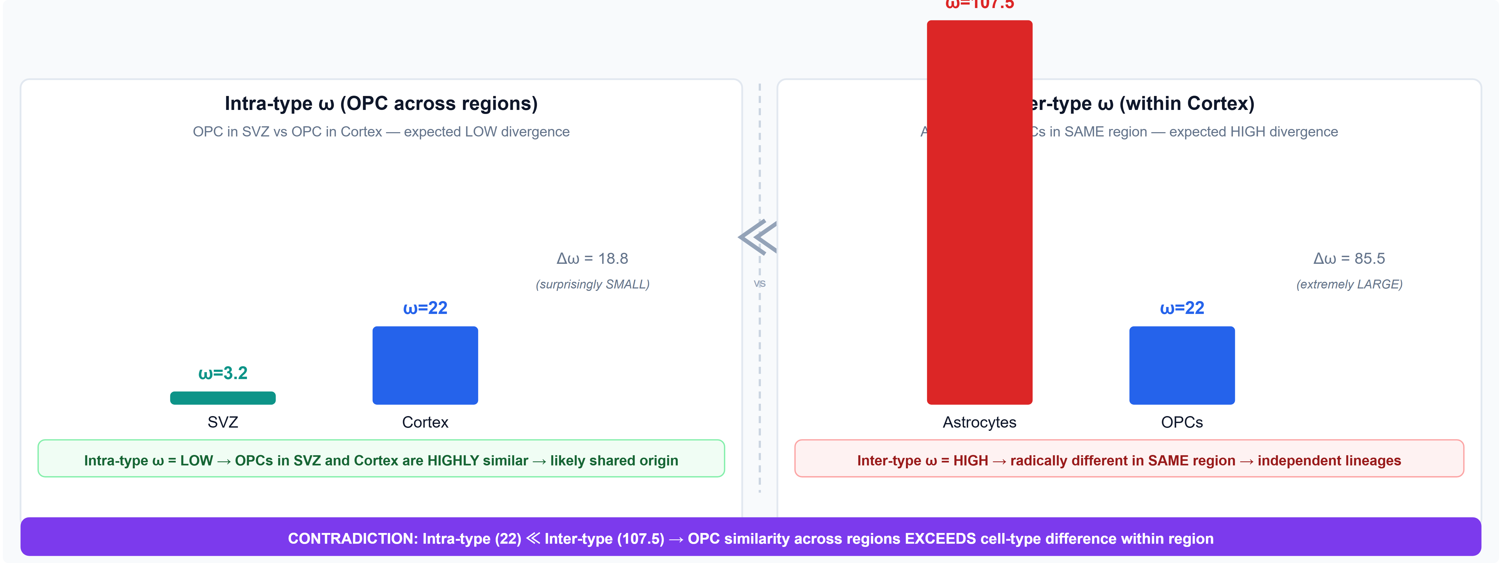

特例：OPC 打破了预期基线
OPC：打破基线的特例
23.5% OPC配对显示强烈ω异常
ω(SVZ)=3.2, ω(Cortex)=22: Δω=18.8
同类间相似性高于预期
OPC已知在发育中活跃迁移
CKI在无先验知识下独立发现
星形胶质细胞：高ω 低迁移
最高基线 ω=121.8（强细胞身份）
仅14个迁移候选 — 数量极少
跨类Δω=105.8（异常地大）
高ω = 局部特异性分化，非迁移
CKI独立区分两类信号
19

Slide 20
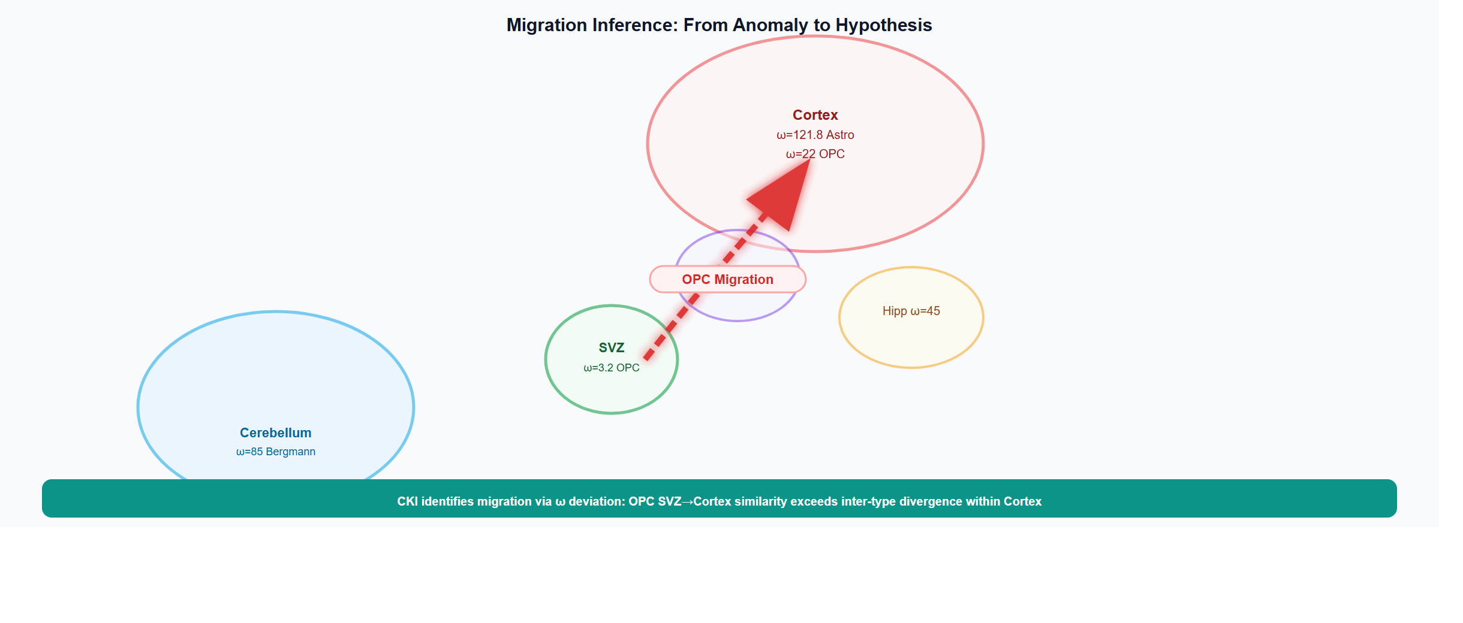
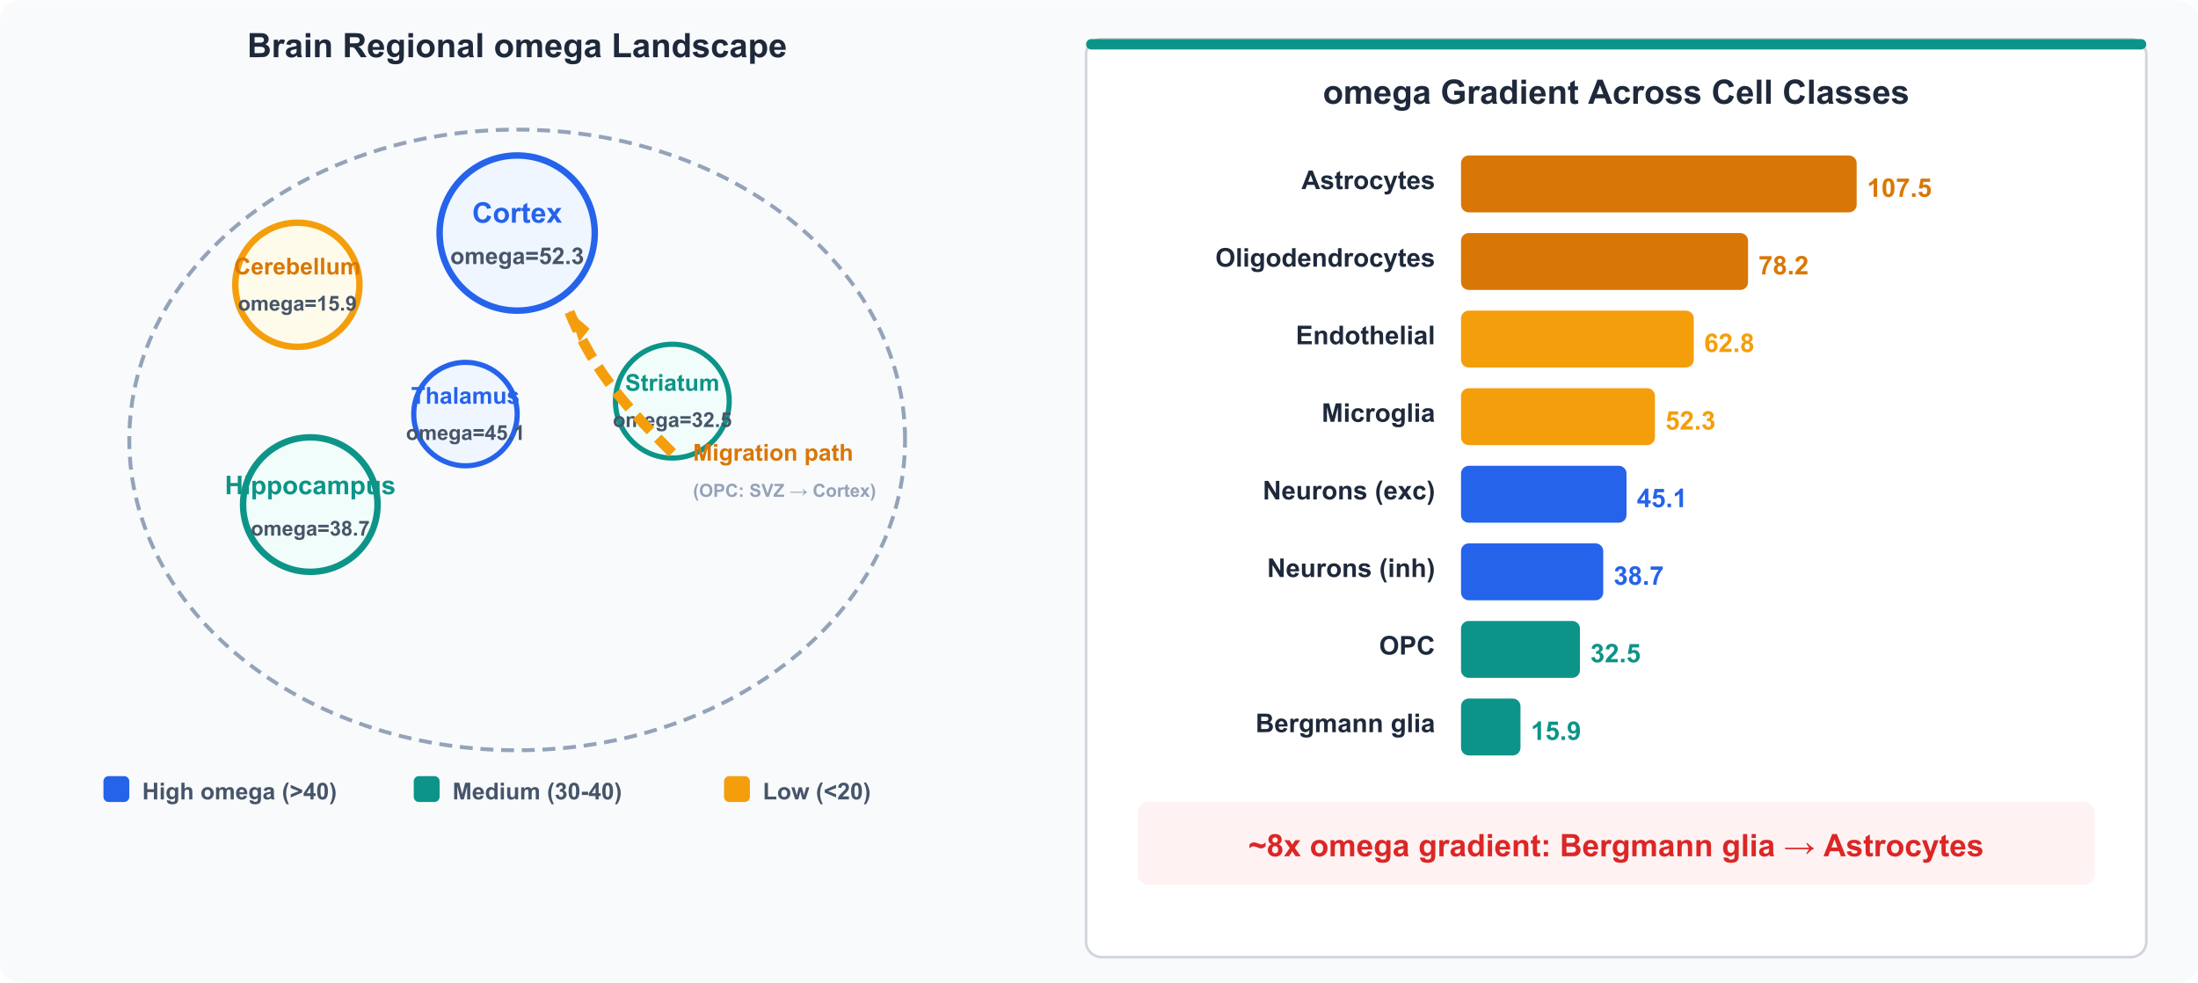
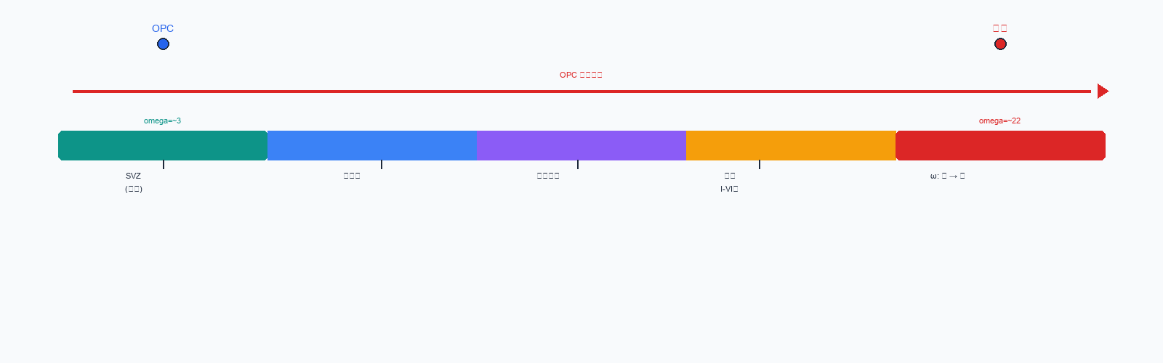
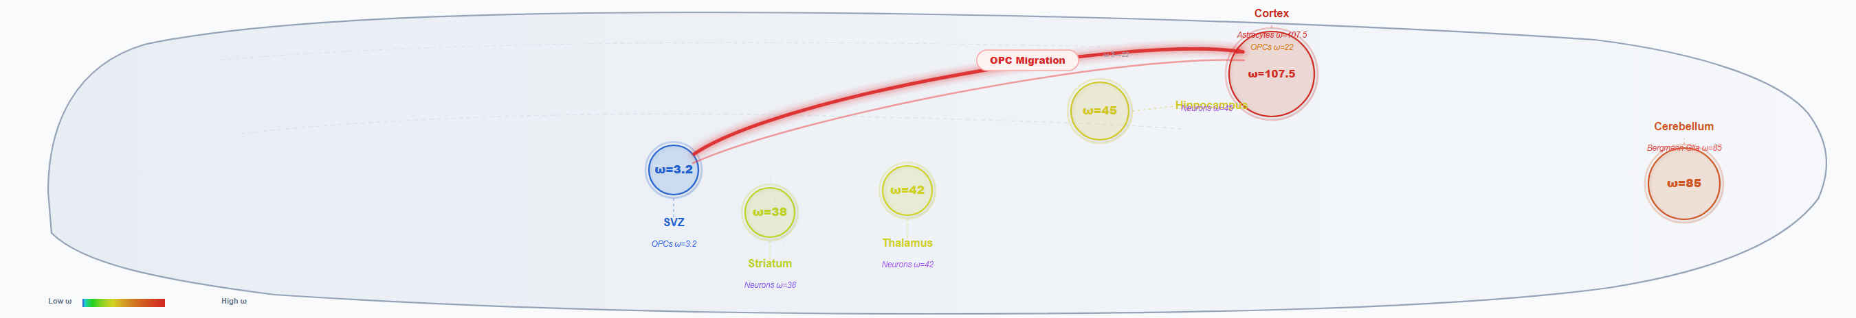
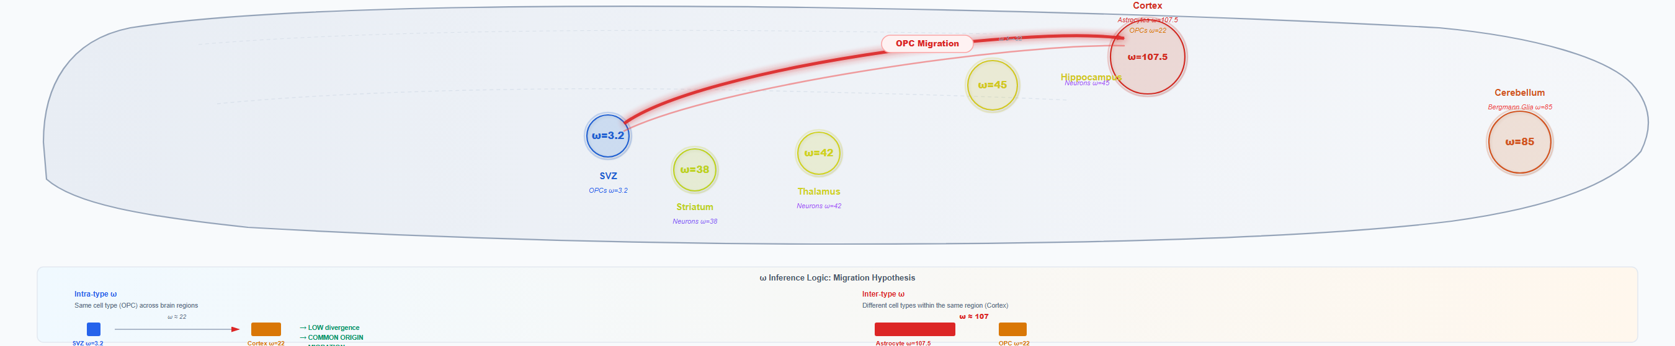
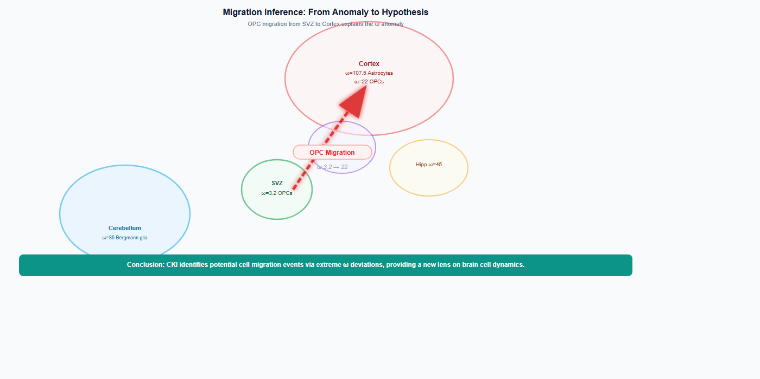
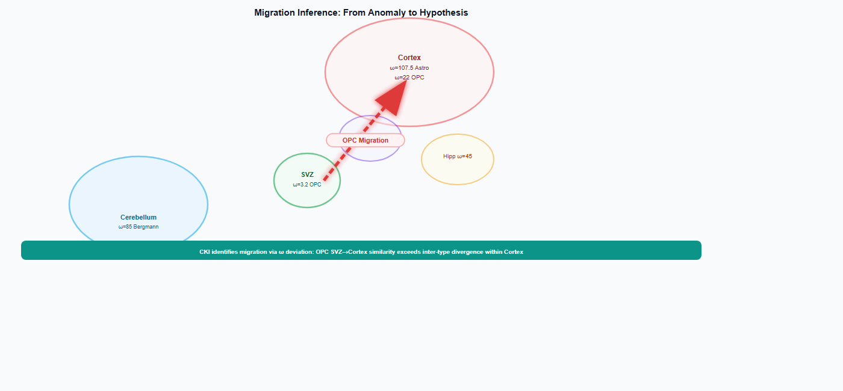
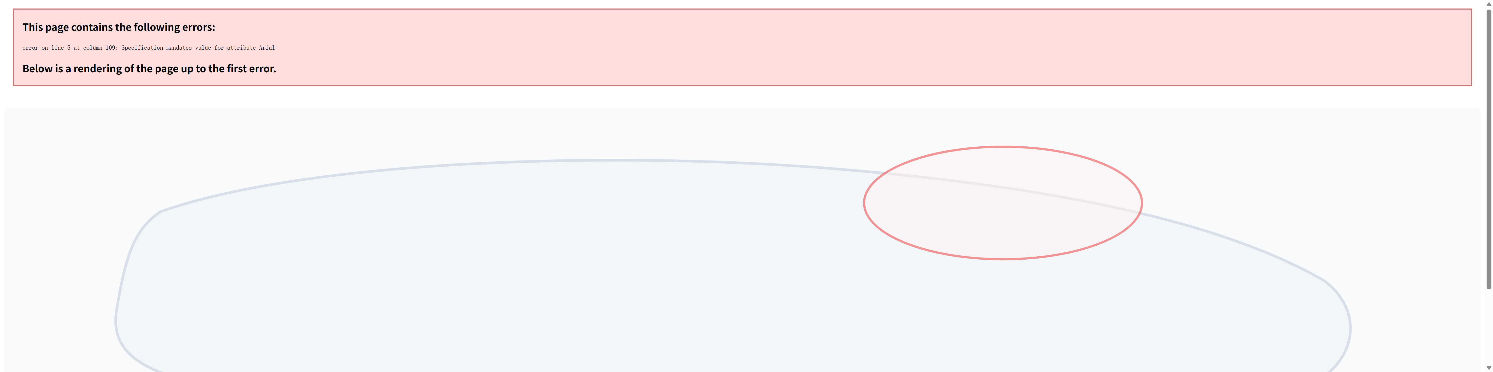
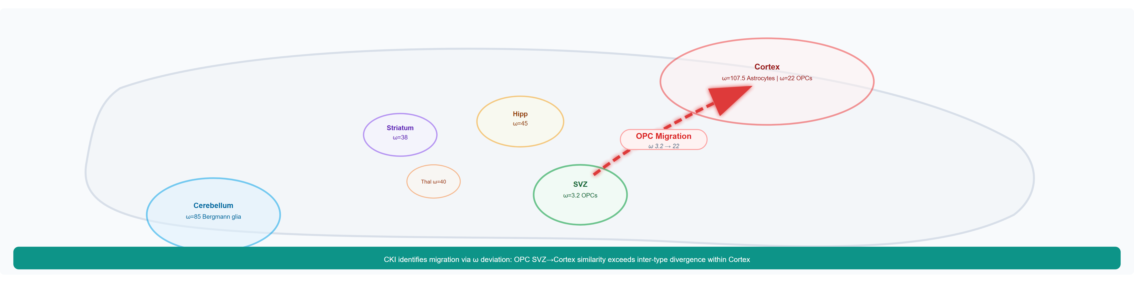
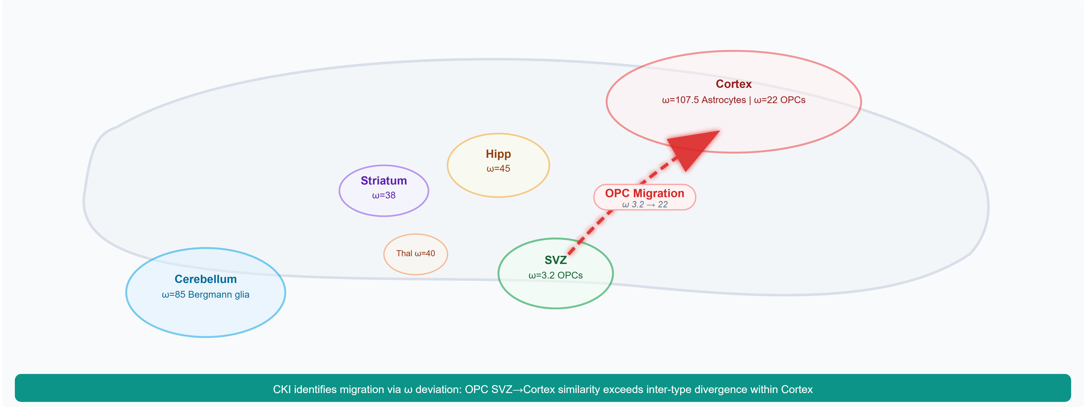
推断：OPC 迁移假说
各脑区 ω 梯度分布
皮层 Astrocytes: ω=121.8（最高）
小脑 Bergmann Glia: ω=85
海马/丘脑/纹状体: ω=38-45
SVZ OPCs: ω=3.2（分化程度最低）
OPC 迁移假说
同类比较：OPC(SVZ) vs OPC(Cortex) → ω≈22
跨类比较：Astrocyte vs OPC（同皮层）→ ω≈121.8
OPC跨脑区相似性 ＞ 皮层内跨类差异
→ SVZ→皮层 OPC迁移是最合理假说
20

Slide 21
总结：CKI的四大核心贡献
1
2
3
4
新指标 omega
中性参照策略
多层次验证
新颖应用
受Ka/Ks启发的比值，在连续尺度上量化细胞状态分化。omega = k_f/k_n区分功能性选择与转录噪音。
持家基因作为内部校准标准，类比分子进化中的同义突变。数据驱动HK基因检测（检出率 + CV），任意物种适用。
跨Tabula Muris、Tabula Sapiens、TCGA泛癌、人脑图谱验证。超过25万细胞，跨物种、跨器官、跨疾病。
发现肿瘤 NN/TT悖论、8倍脑区 omega梯度、迁移推断框架。生成了可检验的细胞迁移假说。
21

Slide 22
未来方向
⊙
空间转录组学
⧉
表观组学扩展
♡
临床预后
将CKI应用于空间数据，在组织上下文中绘制 omega梯度
将框架扩展到ATAC-seq、甲基化、染色质可及性
评估 omega作为肿瘤和疾病进展的预后生物标志物
△
发育生物学
⊎
多组学整合
⌂
在线工具与数据库
追踪胚胎发育和器官发生过程中的 omega动态变化
将转录组 omega与蛋白质组、代谢组层面整合
构建 CKI计算 Web服务器，提供预计算参考图谱
22

Slide 23
谢谢
问题与讨论
张力
Li Zhang
knightz@pumc.edu.cn
CKI代码与数据：github.com/zhanglknt/CKI-cell-type-identification

